Slide 1


Boire de la vodka au petit-dej N° 2
par Lande

Slide 2
80 photos venues tout droit d’un monde où les gens doivent boire de la vodka au petit-dej’…on ne voit que ça !

Slide 3
On vous voit tourner votre tête à droite puis à gauche puis tourner votre ordinateur même…non non pas la peine…Les photos sont dans le bons sens…mais ne font preuve d’aucun bon sens on vous l’accorde !

Slide 4
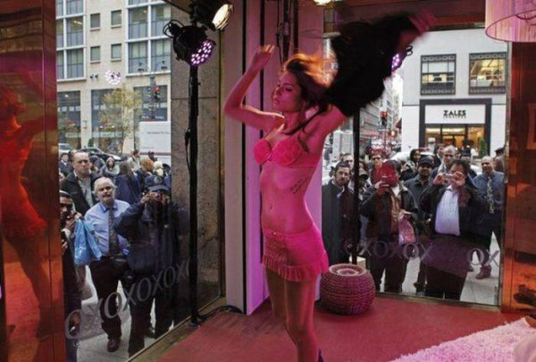
Quand tu peux même pas être tranquille quand tu te déshabilles dans une vitrine…

Slide 5
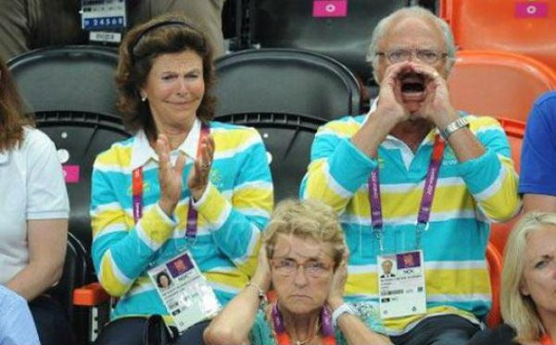
Molo Paulo !

Slide 6
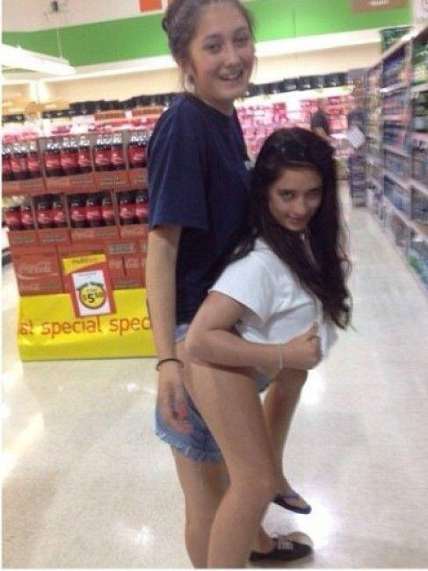
C’est vraiment bizarre cet angle

Slide 7
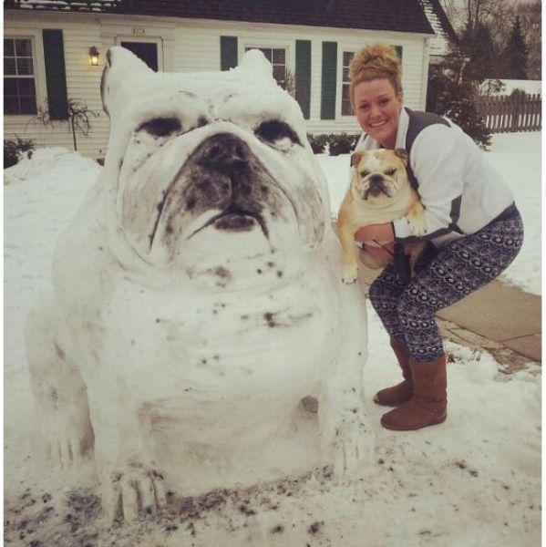
Juste parfait !! Quel talent !

Slide 8
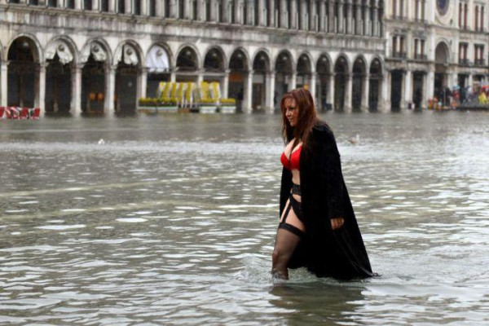
Pourquoi ? Comment ? On a trop de questions là…

Slide 9
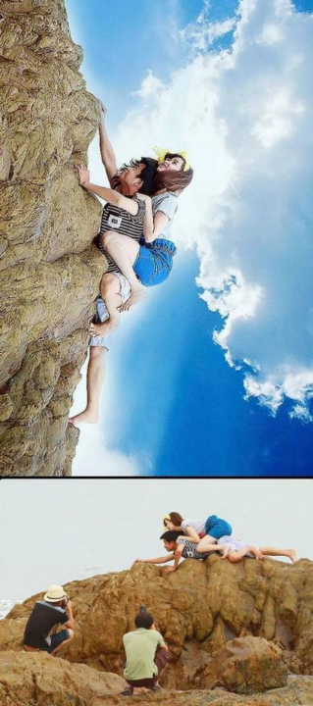
Bande de petits malins !

Slide 10
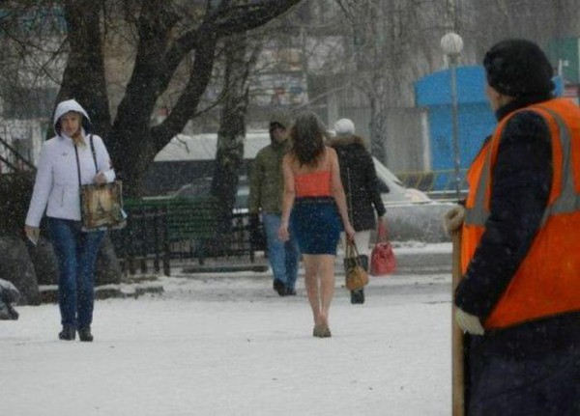
Elle vit dans une bulle chauffée ?

Slide 11
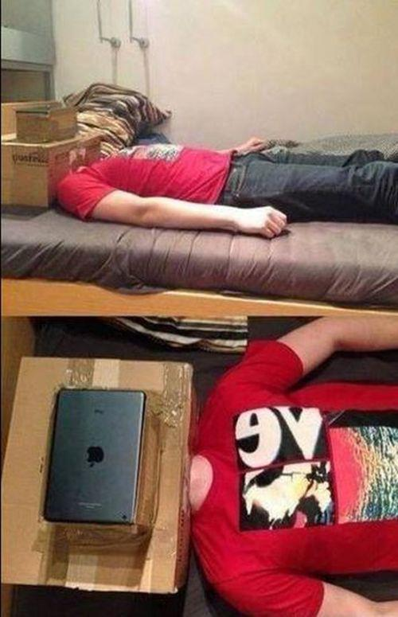
Presque flippant !

Slide 12
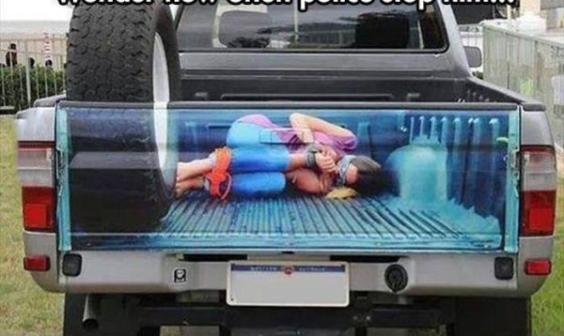
Avec un tel dessin à l’arrière du pick-up, pas étonnant de se faire arrêter !

Slide 13
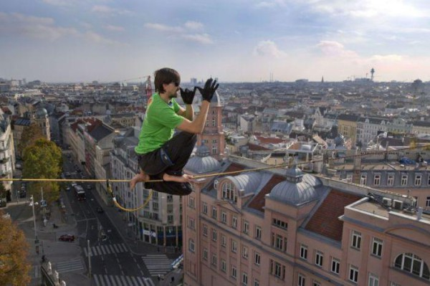
C’est risqué !

Slide 14
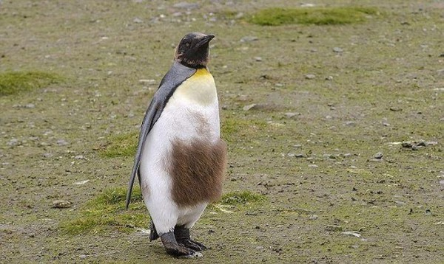
Le pingouin mal épilé

Slide 15
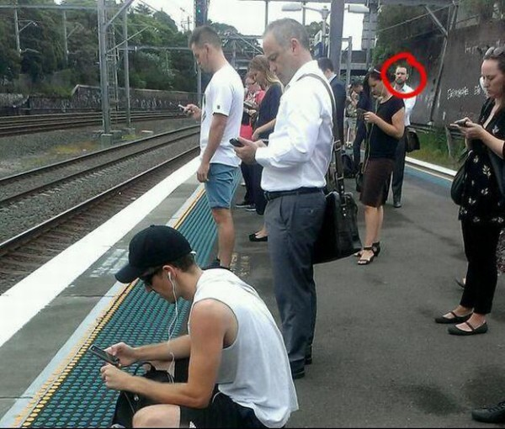
Il regarde quoi lui ?

Slide 16
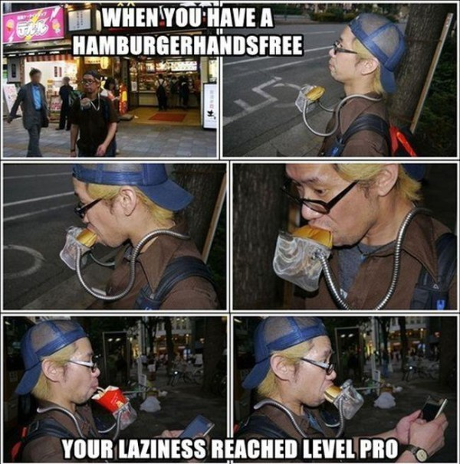
Voilà voilà…

Slide 17
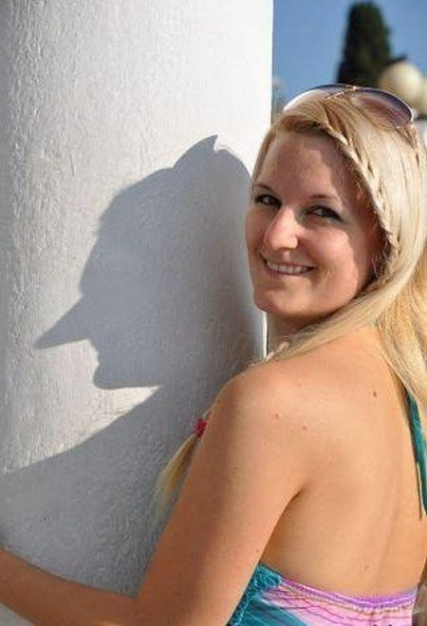
Une ombre peu flatteuse

Slide 18
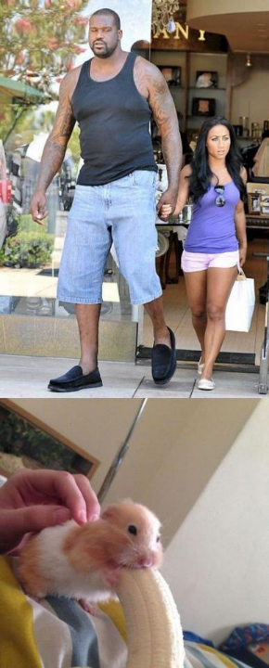
La taille ça compte pas on a dit

Slide 19
C’était
Boire de la vodka au petit-dej
par Lande

